Slide 1
23 kwietnia Dzień książki i praw autorskich
Ciekawe cytaty o książkach i czytaniu
Hanna Włosek
Notes:
UWAGA:
Aby zmienić obraz na tym slajdzie, zaznacz obraz i usuń go. Następnie kliknij ikonę Obrazy w symbolu zastępczym,aby wstawić swój własny obraz.

Slide 2
Cytat 1:
„Czytanie dobrych książek jest niczym rozmowa z najwspanialszymi ludźmi minionych czasów.”
Kartezjusz

Slide 3
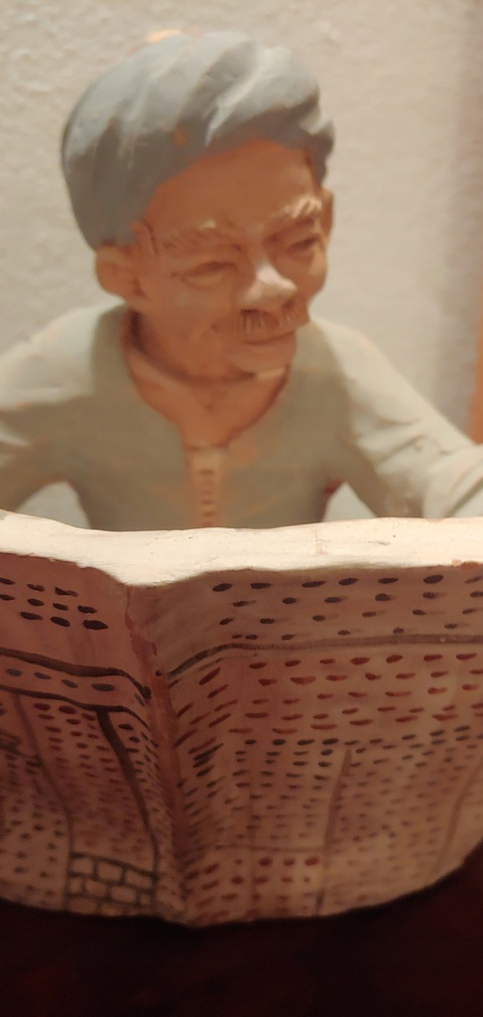
Cytat 2:
„Kiedy przeczytam nową książkę, to tak, jakbym znalazł nowego przyjaciela, a gdy przeczytam książkę, którą już czytałem - to tak, jakbym spotkał się ze starym przyjacielem.„
/przysłowie chińskie/

Slide 4
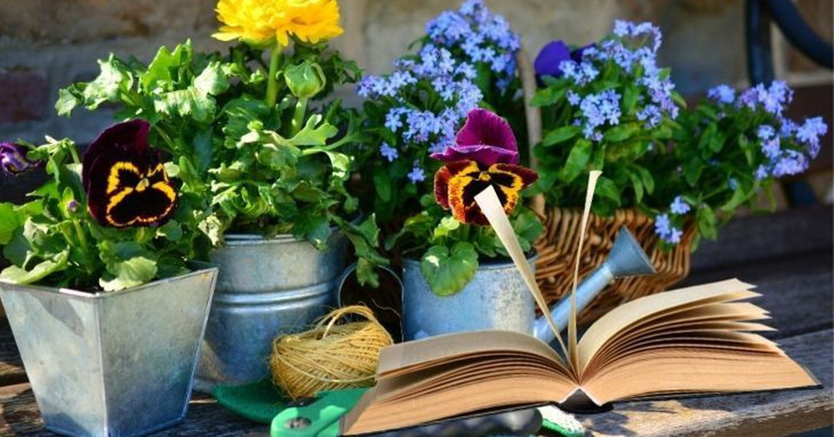
Cytat 3:
„Książka jest niczym ogród, który można włożyć do kieszeni"
/przysłowie chińskie/

Slide 5
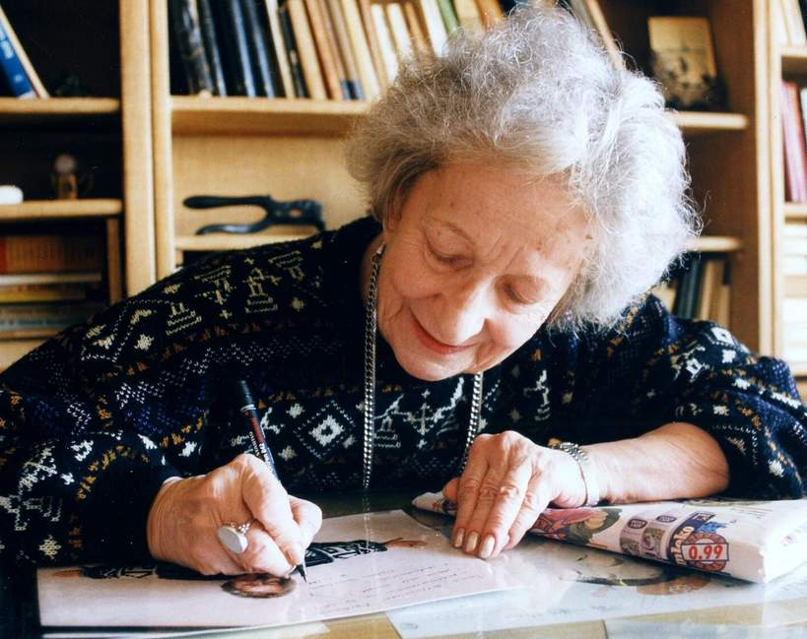
Cytat 4:
„Czytanie książek to najpiękniejsza zabawa, jaką sobie ludzkość wymyśliła.”
Wisława Szymborska

Slide 6
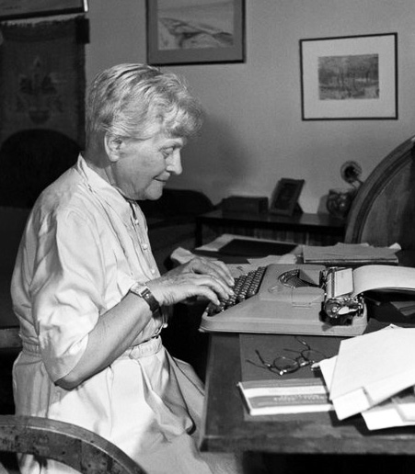
Cytat 5:
„Książka i możliwość czytania to jeden z największych cudów ludzkiej cywilizacji.”
Maria Dąbrowska

Slide 7
Cytat 6:
„Książki są lekarstwem dla umysłu.”
Demokryt

Slide 8
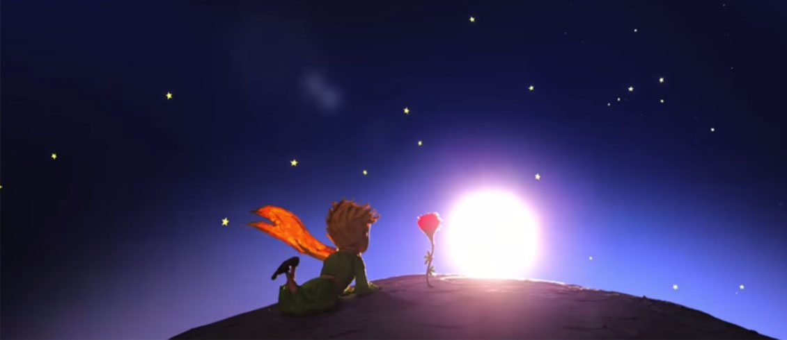
Cytat 7:
„Czytelnika nie można zniewalać, czytelnika się urzeka.”
Antoine de Saint-Exupéry

Slide 9
Cytat 8:
„Kiedy masz jakieś wątpliwości, idź do biblioteki.”
Joanne K. Rowling

Slide 10
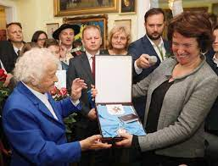
Cytat 9:
„Książka to mędrzec łagodny i pełen słodyczy, który puste życie napełnia światłem, a puste serca wzruszeniem.”
Kornel Makuszyński

Slide 11
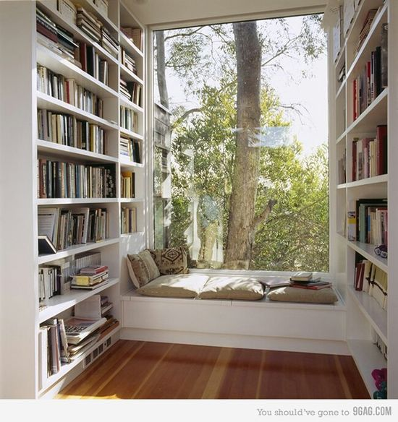
Cytat 10:
„Pokój bez książek jest jak ciało bez duszy.”
Cyceron

Slide 12
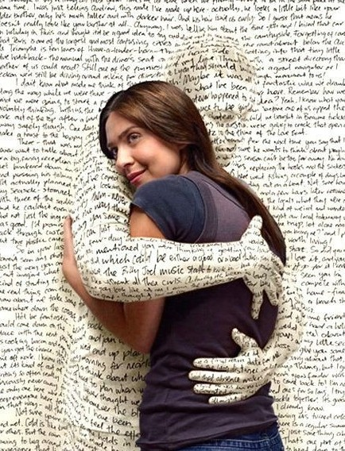
Cytat 11:
„Książki kochają każdego, kto je otwiera, dając mu poczucie bezpieczeństwa i przyjaźń, niczego w zamian nie żądając...”
Cornelia Funke

Slide 13
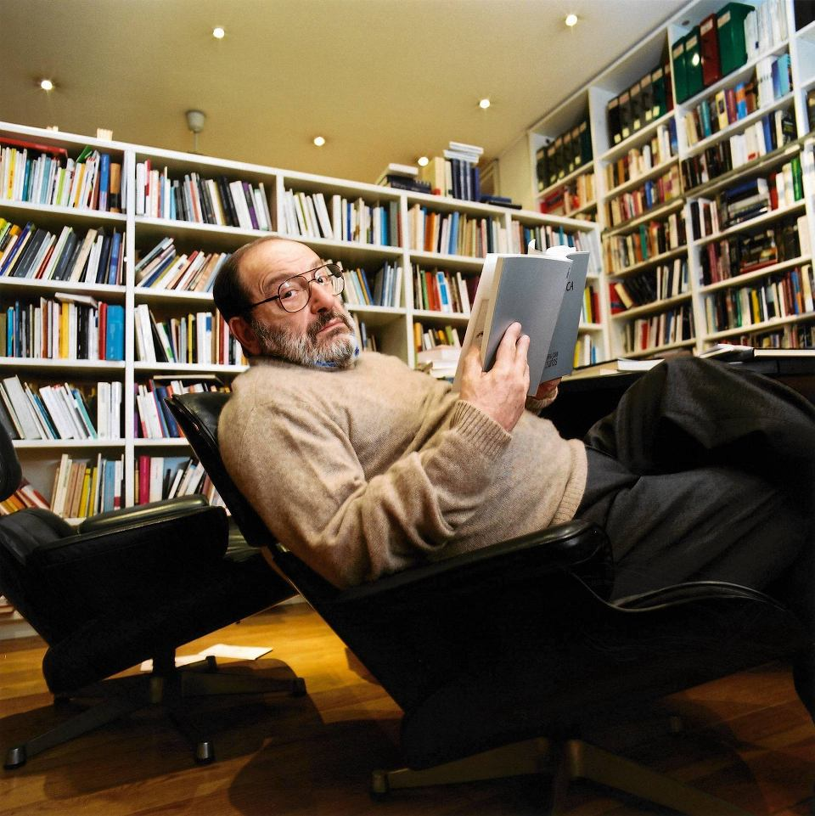
Cytat 12:
„Kto czyta książki, żyje podwójnie.”
Umberto Eco

Slide 14
Cytat 13:
„Postanów sobie czytać codziennie, choćby przez kwadrans, po roku odczujesz skutki.”
Henryk Mann

Slide 15
Cytat 14:
„Są książki, które się czyta. Są książki, które się pochłania. Są książki, które pochłaniają czytającego.”
Maria Pruszkowska

Slide 16
Czytanie – największa przyjemność!
Widzicie więc, że każdy może mieć własną definicję na temat lektur i czytania. A jaka jest wasza? ☺
Dziękuję za uwagę.
Hanna Włosek
Żródła:
google/grafika; sp2siewierz.pl; unesco.pl; antykwariat.com.pl

